Slide 1
Spezifikation Abonnier-Button
Generelle Änderungen:
Neu ist die Abonnier-Funktion per Button nicht mehr per Link definiert
Neu hat die Abonnier- Funktion eine neue Beschriftung: Benachrichtigungen bestellen bzw. Benachrichtigungen abbestellen
Wenn man über den Benachrichtigungs-Button fährt sollte es ein Hover/Mouse-Over geben: Benachrichtigungen für Forum bestellen bzw. Benachrichtigungen für Forum abbestellen; Benachrichtigungen für Blog bestellen etc.
Neu soll es einen Gruppierungsrahmen geben, damit der Benutzer erkennt, welche Funktionalitäten zusammengehören

Slide 2
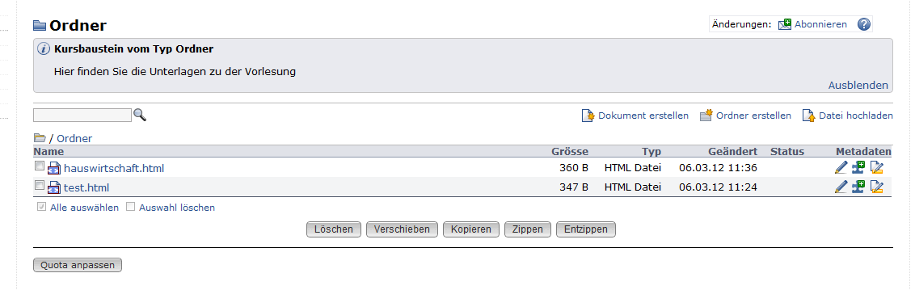
GUI Ordner alt
Position verschieben; Beschriftung ändern, neu Button statt Link
Position verschieben
Statt Links neu Buttons (ohne Icon)

Slide 3
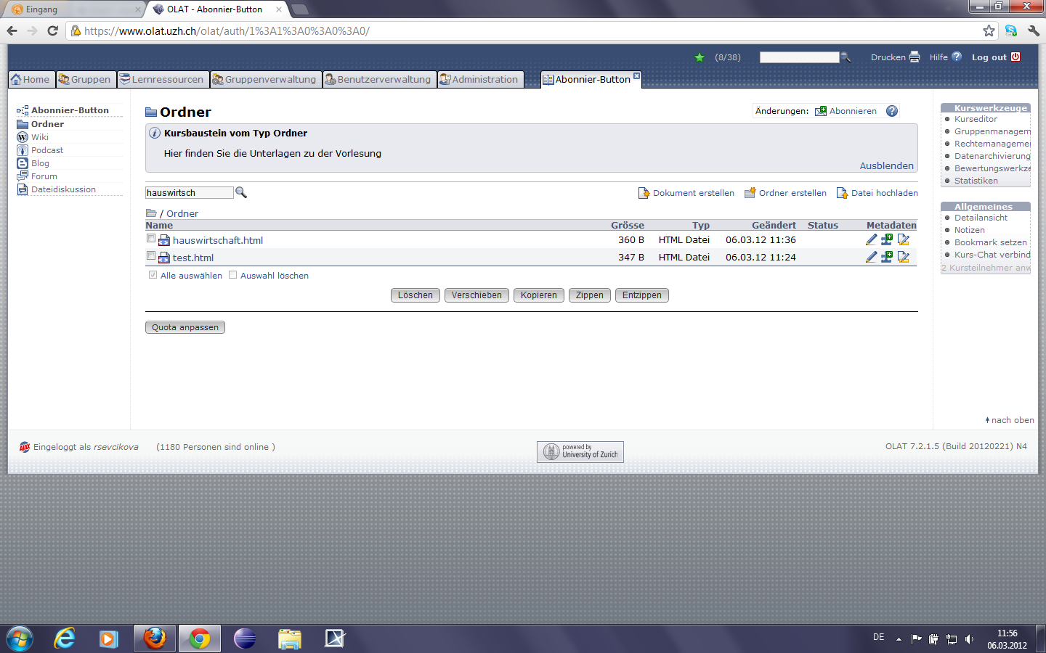
GUI Ordner neu
Benachrichtigungen bestellen
Dokument erstellen
Ordner erstellen
Datei hochladen

Slide 4
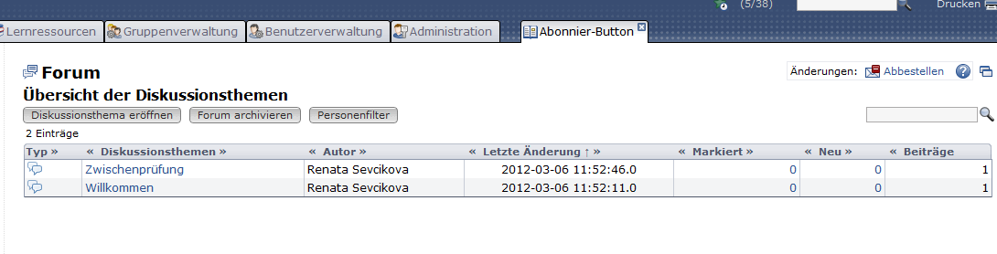
GUI Forum alt
Position verschieben; Beschriftung ändern, neu Button statt Link
Position verschieben; Beschriftung ändern

Slide 5
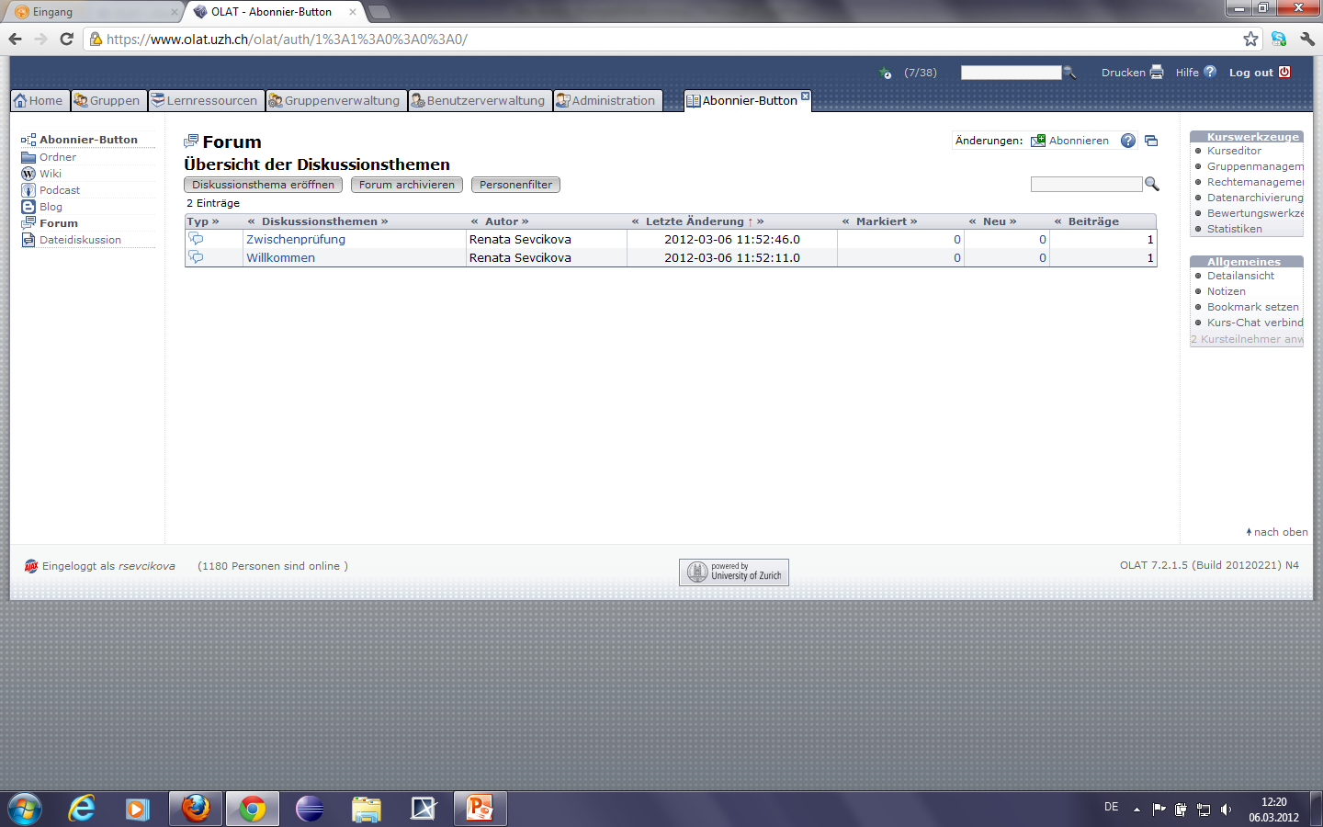
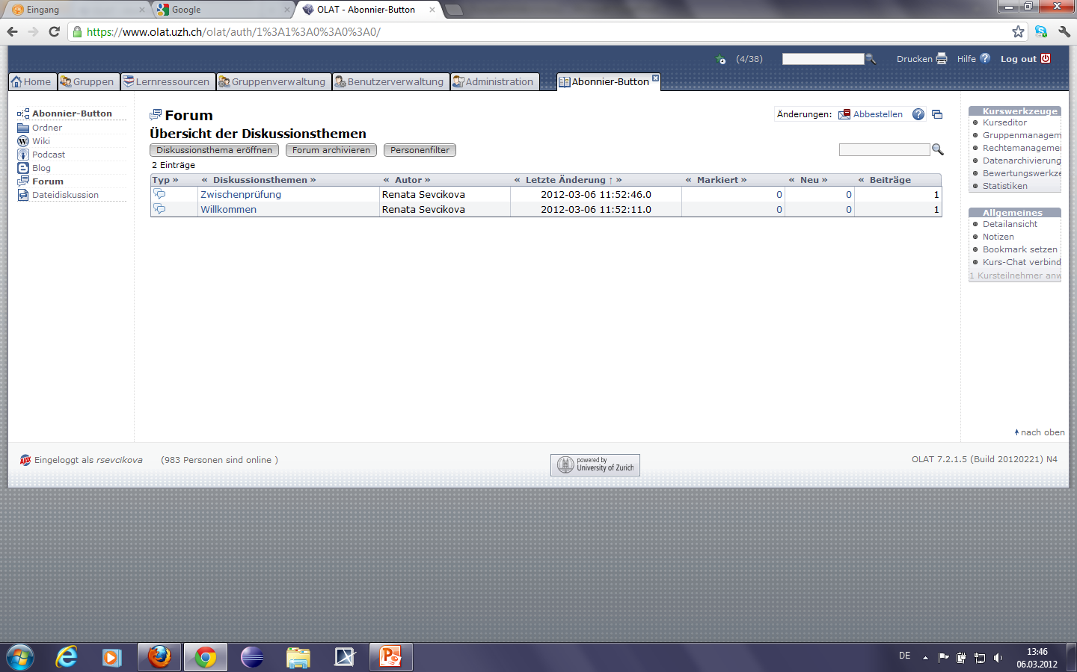
GUI Forum neu
Benachrichtigungen abbestellen
Diskussionsthema eröffnen
Forum archivieren
Nach Personen filtern

Slide 6
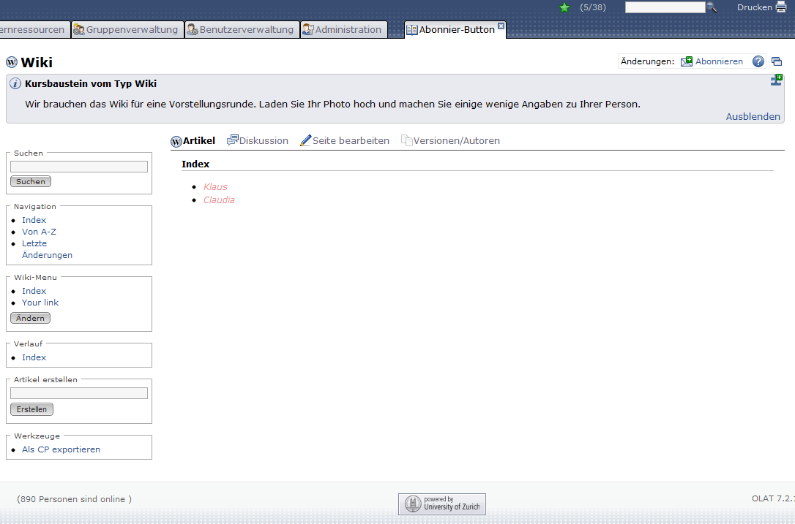
GUI Wiki alt
Position verschieben; Beschriftung ändern; neu Button statt Link
Position verschieben; Beschriftung ändern; neu Button statt Link
Wenn möglich, möchten wir das Forum innerhalb von Wiki weglassen; wir müssen aber noch schauen, ob es Benutzer gibt, die dies verwenden. Wir wissen auch nicht, ob dies in dieser Iteration machbar wäre. Wenn wir das Forum im Wiki nicht abschaffen, dann müsste der Button heissen «Diskussion eröffnen» → to be discussed

Slide 7
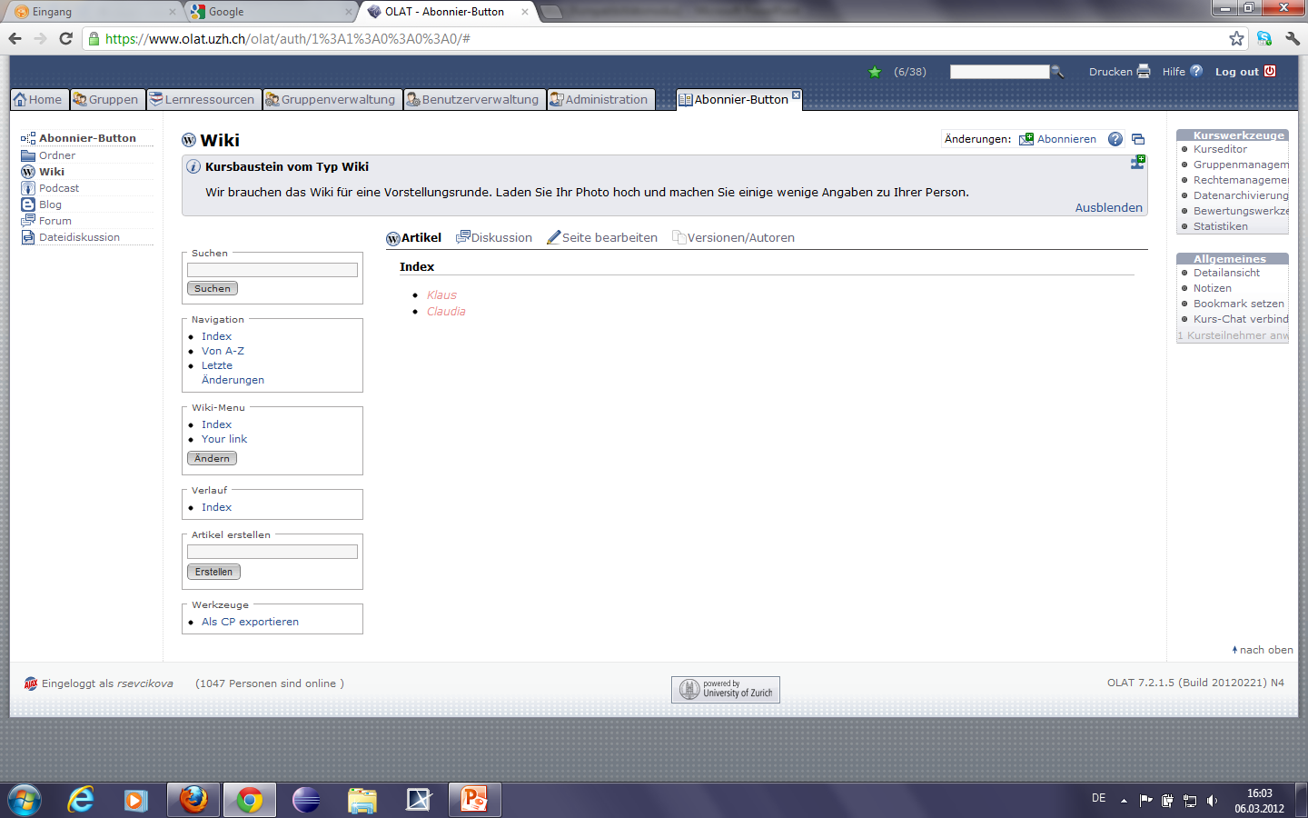
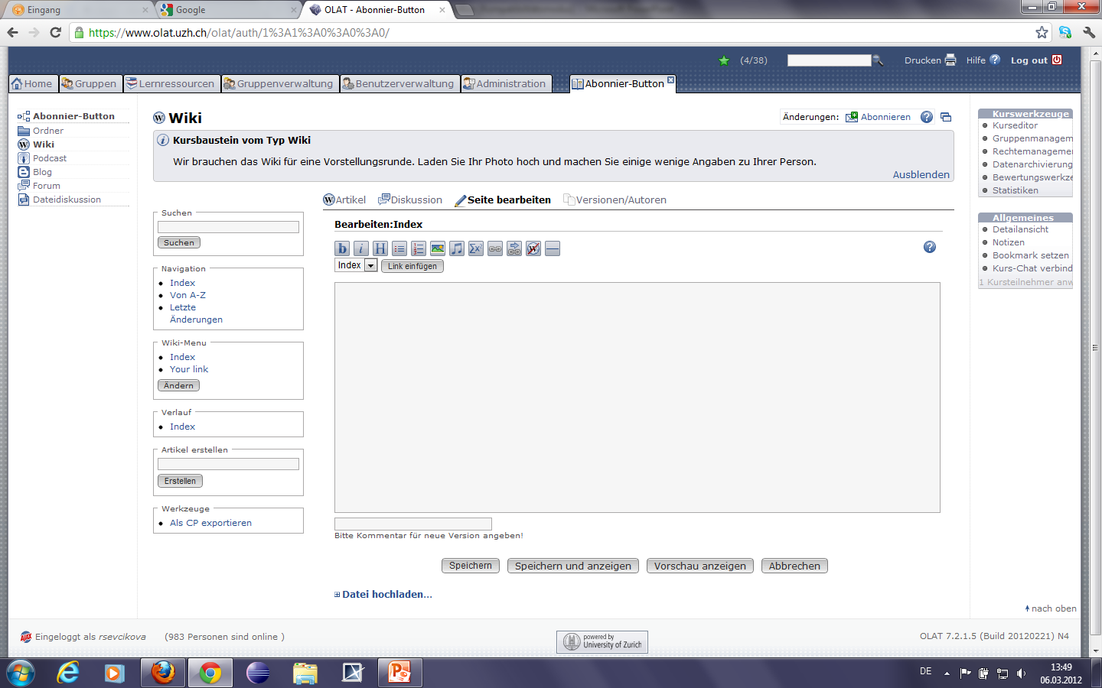

GUI Wiki neu
Benachrichtigungen bestellen
Diskussion öffnen
Seite bearbeiten
Seite anzeigen
Versionen anzeigen

Slide 8
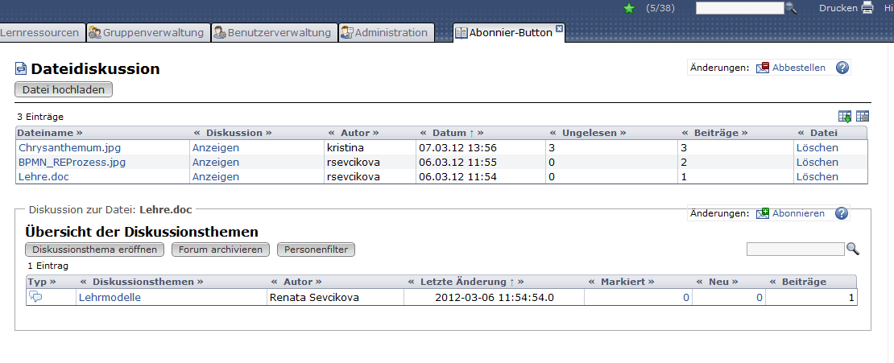
GUI Dateidiskussion alt
Position verschieben; Beschriftung ändern; neu Button statt Link
Position verschieben; Beschriftung ändern

Slide 9
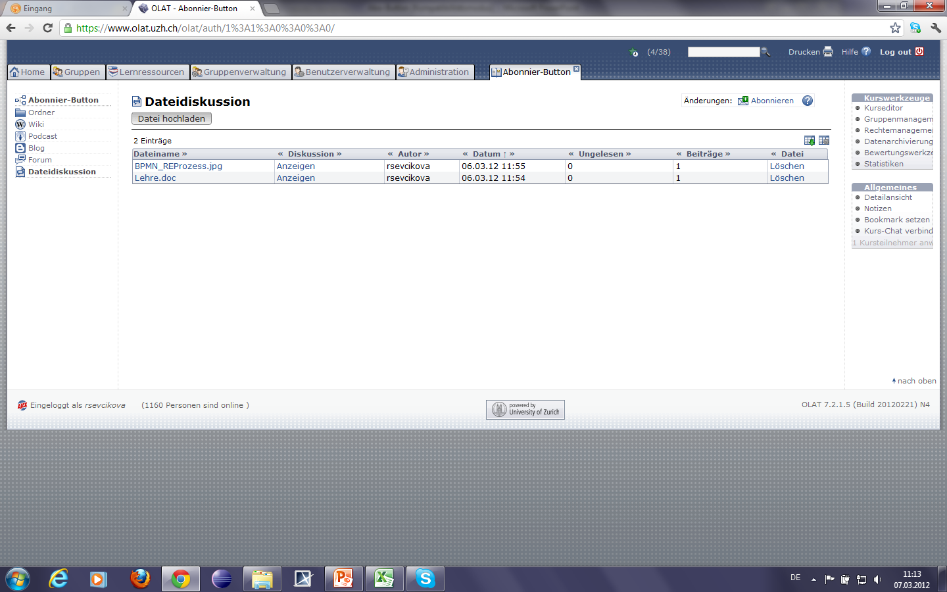
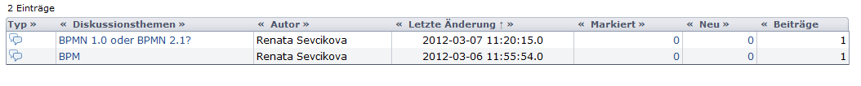
GUI Dateidiskussion neu
Benachrichtigungen bestellen
Datei hochladen
Benachrichtigungen bestellen
Diskussionsthema eröffnen
Forum archivieren
Nach Personen filtern

Slide 10
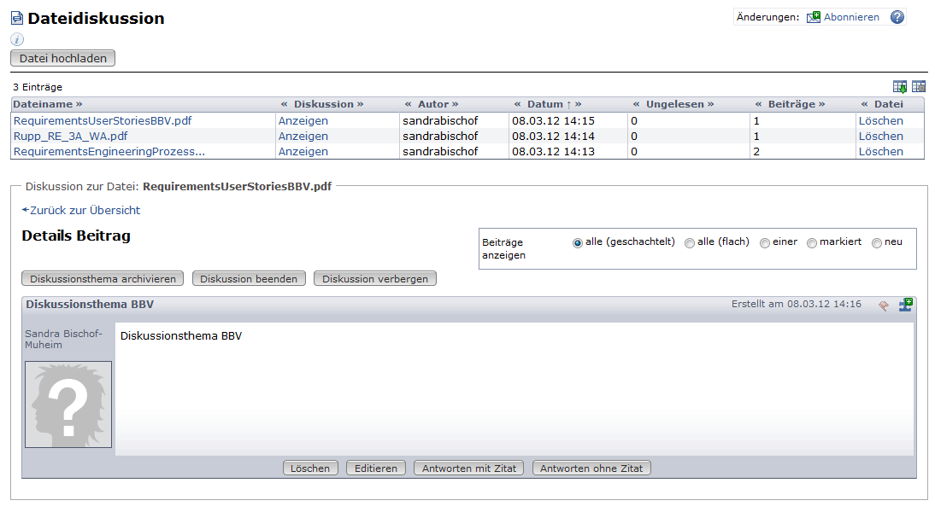
GUI Dateidiskussion einzelner Beitrag alt
Position verschieben; Beschriftung ändern; neu Button statt Link
Position verschieben; Beschriftung ändern

Slide 11
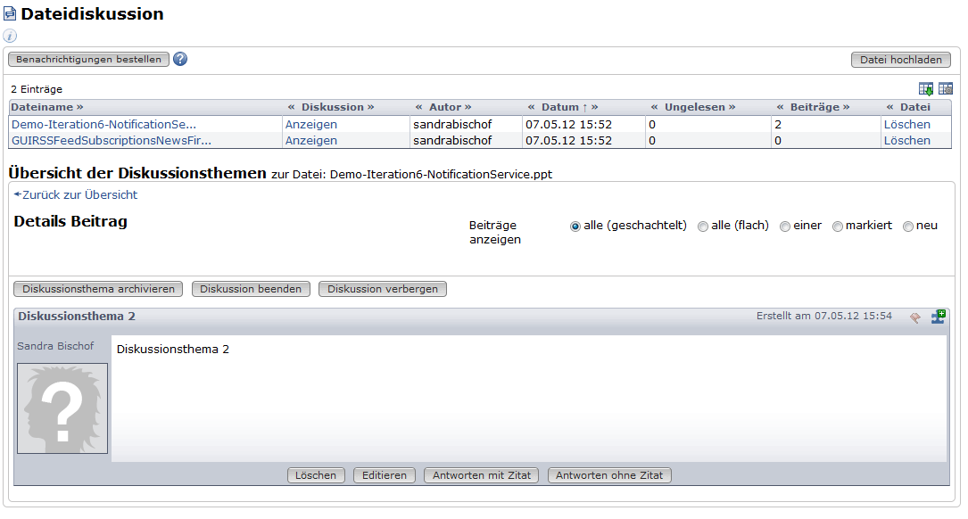
GUI Dateidiskussion einzelner Beitrag neu

Slide 12
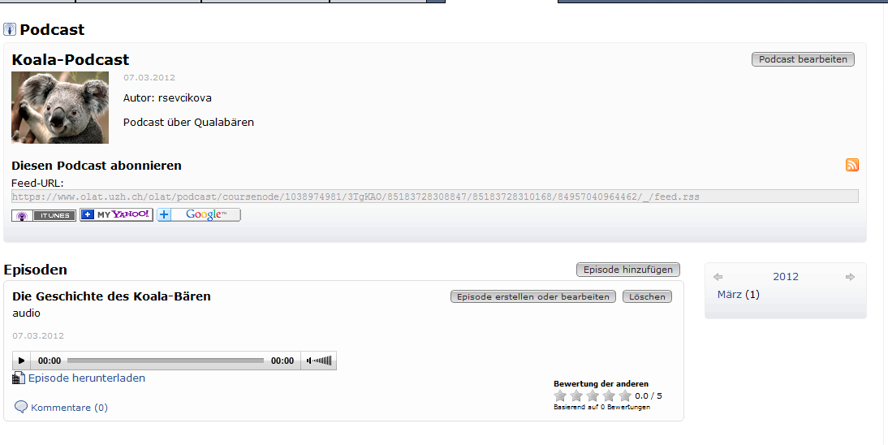
GUI Podcast alt
Position verschieben, Edit-Icon einfügen
weglassen
weglassen

Slide 13
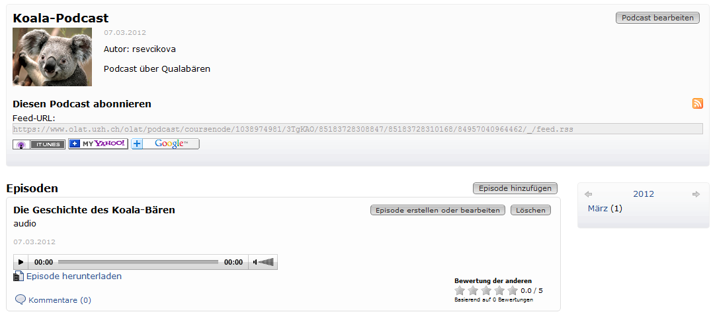
GUI Podcast neu
Benachrichtigungen bestellen
Podcast bearbeiten

Slide 14
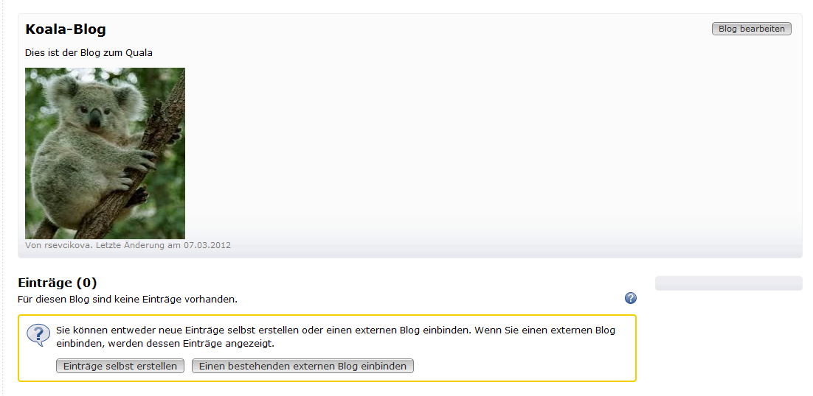
GUI Blog alt
Position verschieben, Edit-Icon einfügen

Slide 15

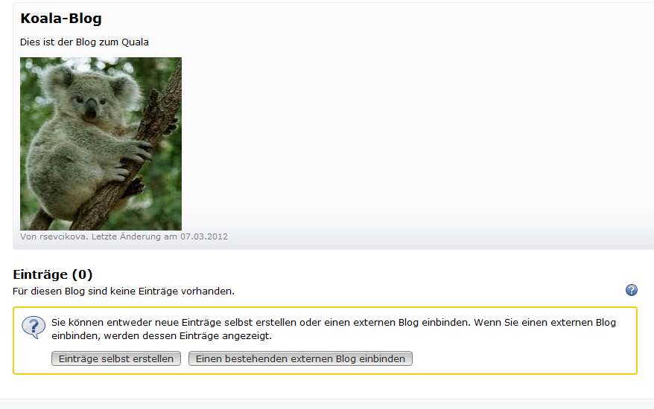
GUI Blog neu
Benachrichtigungen bestellen
Blog bearbeiten

